Slide 1
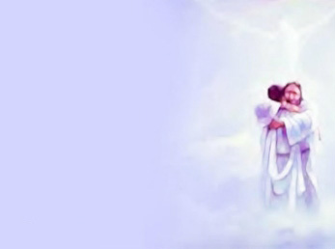
내가 매일 기쁘게
1. 내가 매일 기쁘게 순례의 길 행함은 주의 팔이 나를 안보함이요
내가 주의 큰 복을 참된 비결은 주의 영이 함께 함이라
2. 전에 죄에 빠져서 평안함이 없을 때 예수 십자가의 공로 힘 입어
그 발 아래 엎드려 참된 평화 얻음은 주의 영이 함께 함이라
3. 나와 동행하시고 모든 염려 아시니 나는 숲의 새와 같이 기쁘다
내가 기쁜 맘으로 주의 뜻을 행함은 주의 영이 함께 함이라
4. 세상 모든 욕망과 나의 모든 정욕은 십자가에 이미 못을 박았네
어둔 밤이 지나고 무거운 짐 벗으니 주의 영이 함께 함이라
＜후렴＞
성령이 계시네 할렐루야 함께 하시네
좁은 길을 걸으며 밤낮 기뻐하는 것 주의 영이 함께 함이라

